Slide 1
Pitch
Mabel Villada Rodríguez

Slide 2

Tututor online
Te conectamos al conocimiento.

Slide 3

En Colombia el 27% de los estudiantes de educación media abandonan sus estudios debido a problemas académicos, siendo esta la tercera causa más común en el país.

Slide 4
Tututor online es una aplicación que conecta estudiantes de todo el país con tutores de diferentes áreas, Ofreciendo así ayuda a los estudiantes que tienen dificultades en el colegio o en la universidad y la posibilidad de ganar dinero extra a aquellos que quieren compartir su conocimiento con otros.

Slide 5
¿Cómo funciona nuestra aplicación?
1. Los clientes publican el tipo de ayuda que necesitan, esta puede ser una asesoría o ayuda con talleres, trabajos y/o tareas.
2. Los tutores interesados aplican escribiendo una pequeña presentación.
3. Los clientes acceden a los perfiles de los tutores interesados y escogen al que prefieran.

Slide 6
¿Qué nos diferencia del resto de empresas?
Para los estudiantes que están interesados en recibir clases personalizadas, tenemos un amplio rango de materias, así como una gran variedad de tutores y precios accesibles.
Para los tutores que están interesados en trabajar con nosotros tenemos un mayor porcentaje de ganancia comparado con otras empresas, además de la libertad de escoger a sus clientes.

Slide 7
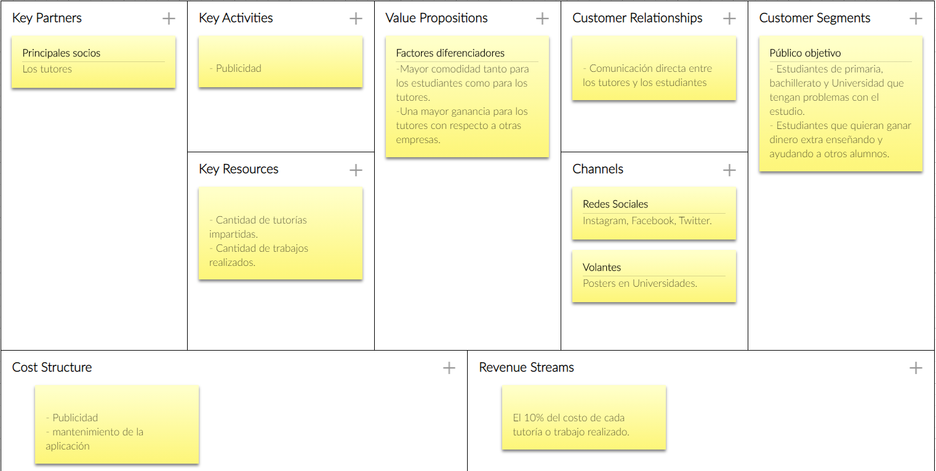

Slide 8
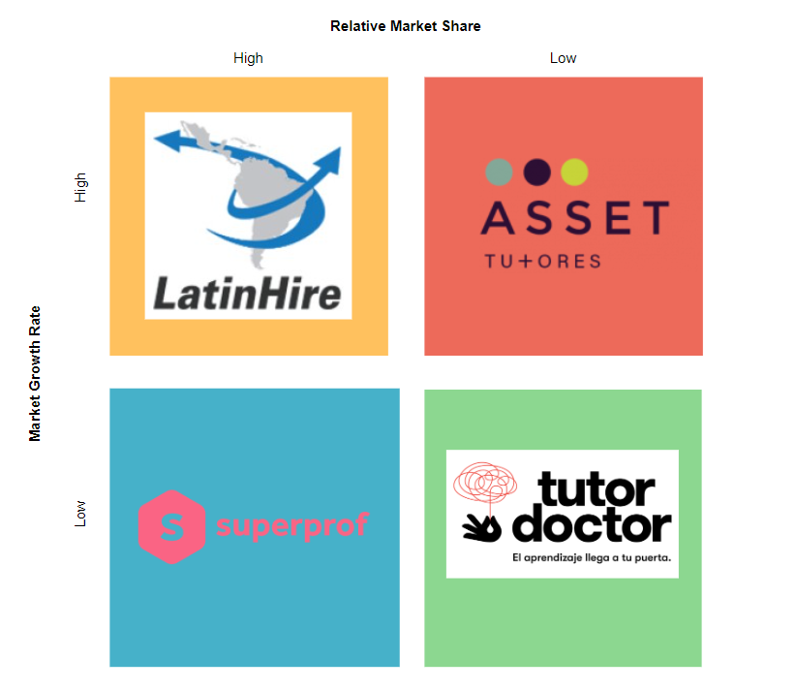
¿Quiénes son nuestros mayores competidores?

Slide 9
Hasta ahora se ha hablado con tutores que trabajan para diferentes empresas de asesorías en Colombia para recolectar información acerca de como trabajan, cuanto ganan y como se sienten en sus trabajos.
Recientemente se contacto al creador de una empresa de tutorías y talleres, él explico como funciona su empresa y expresó su opinión sobre expandirse a una aplicación para facilitar el proceso de atención al cliente.

Slide 10
Proyecciones
A corto plazo se espera tener convenio con algunas microempresas que se dedican a las tutorías online, así como tener presencia a nivel nacional.
A mediano plazo se espera que Tututor Online se posicione entre las mejores empresas de asesorías a nivel nacional.
A largo plazo se espera empezar a explorar el mercado en Latinoamérica y tal vez expandirse a países como Chile y Argentina.

Slide 11
¿Qué necesitamos?
Inyección de capital para culminar la aplicación y poder lanzarla al mercado.
Red de contactos para alcanzar un mayor número de personas.

